Slide 1
Die Romanistik stellt sich vor
Romanisches Seminar der Universität Heidelberg
Studieninformationstag 2021 Die Romanistik stellt sich vor

Slide 2
Das Romanische Seminar der Universität Heidelberg
Studieninformationstag 2021 Die Romanistik stellt sich vor
Studieninformationstag 18.11.2015 Die Romanistik stellt sich vor
Studieninformationstag 2019 Die Romanistik stellt sich vor

Slide 3
Was ist eigentlich Romanistik?
Romanistik ist die Bezeichnung für die wissenschaftliche Beschäftigung mit den aus dem Latein hervorgegangenen Sprachen, Kulturen und Literaturen. Romanische Sprachen werden heute auf allen fünf Kontinenten gesprochen.
Studieninformationstag 18.11.2015 Die Romanistik stellt sich vor
Studieninformationstag 18.11.2015 Die Romanistik stellt sich vor
Studieninformationstag 2021 Die Romanistik stellt sich vor
Studieninformationstag – 19. November 2014 Die Romanistik stellt sich vor

Slide 4
Was ist eigentlich Romanistik?
Romanische Sprachen
... sind Amts- bzw. Arbeitssprachen in der UNO (Französisch, Spanisch) oder in der EU (Französisch, Italienisch, Portugiesisch, Rumänisch, Spanisch).
Andere Sprachen wie Katalanisch, Okzitanisch, Sardisch, Galicisch, Frankoprovenzalisch, Friaulisch, Bündnerromanisch und Ladinisch sowie zahlreiche Kreolsprachen sind nationale oder regionale Amtssprachen.
Alle diese Sprachen und Kulturen mit ihren Varietäten gehören zum Arbeitsfeld der Romanistik. Die Romanistik untergliedert sich hauptsächlich in Sprach-, Literatur-, Kultur- und Medienwissenschaft sowie Fachdidaktik.
Studieninformationstag 2021 Die Romanistik stellt sich vor
Studieninformationstag 2019 Die Romanistik stellt sich vor
Studieninformationstag – 19. November 2014 Die Romanistik stellt sich vor

Slide 5
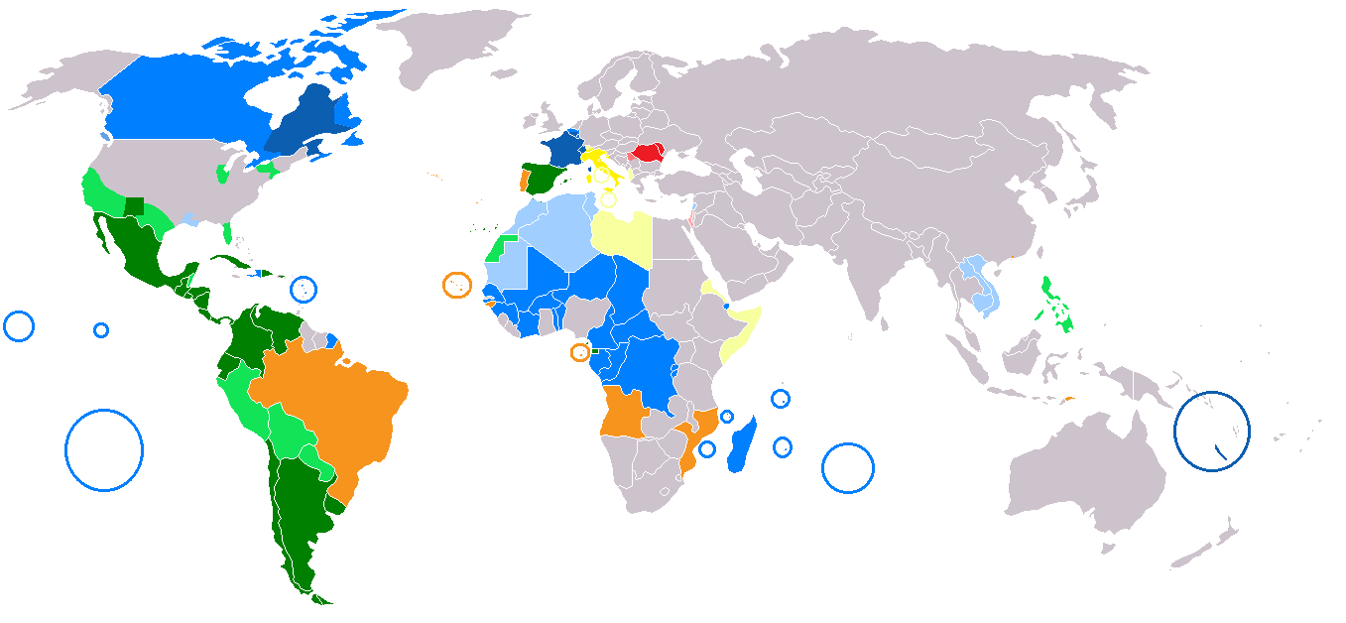
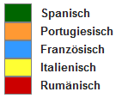
Was ist eigentlich Romanistik?
Studieninformationstag 2021 Die Romanistik stellt sich vor
Studieninformationstag 2019 Die Romanistik stellt sich vor
Studieninformationstag – 19. November 2014 Die Romanistik stellt sich vor

Slide 6
Arbeitsbereiche / Branchen
• Gymnasien (Lehramt)
• Universitäten, Hochschulen, Fachhochschulen, Berufs- und Fachakademien
• Forschung im Bereich Literatur-, Sprach- und Kulturwissenschaft
• Medien, Information, Journalismus
• Verlegen von Fachzeitschriften
• Verlegen von Büchern
• Bibliotheken und Archive
• IT, Datenverarbeitung, Computer
• Softwareberatung, z.B. Softwarehäuser (maschinelle Sprachverarbeitung)
• Datenbanken, z.B. Datenbankentwicklung, Datenverarbeitungsdienste
• Unterricht, z.B. sprachpädagogische Einrichtungen
• Erwachsenenbildung, z.B. Volkshochschulen • Unternehmensberatung
• Public-Relations-Beratung
• Gesundheitswesen, z.B. sprachtherapeutische Einrichtungen
• Öffentliche Verwaltung
Quelle: http://berufenet.arbeitsagentur.de/berufe/docroot/r1/blobs/pdf/archiv/27889.pdf (gekürzt; Stand: 06.10.2014)
Studieninformationstag 2021 Die Romanistik stellt sich vor
Studieninformationstag 2019 Die Romanistik stellt sich vor
Studieninformationstag – 19. November 2014 Die Romanistik stellt sich vor

Slide 7
In Heidelberg vertretene Sprachen
Französisch
Italienisch
Spanisch
Portugiesisch
Galicisch
Katalanisch
Rumänisch
Studieninformationstag 2021 Die Romanistik stellt sich vor
Studieninformationstag 2019 Die Romanistik stellt sich vor
Studieninformationstag – 19. November 2014 Die Romanistik stellt sich vor

Slide 8
Studieninhalte
Sprachwissenschaft
Literaturwissenschaft
Kultur- und Medienwissenschaft
Sprachpraxis
Fachdidaktik
Fächerübergreifende Kompetenzen aus unterschiedlichen Disziplinen
Studieninformationstag 2021 Die Romanistik stellt sich vor
Studieninformationstag 2019 Die Romanistik stellt sich vor
Studieninformationstag – 19. November 2014 Die Romanistik stellt sich vor

Slide 9
Was ist romanische Sprachwissenschaft?
befasst sich einerseits mit der Entstehung der romanischen Einzelsprachen aus der gemeinsamen Wurzel Latein und ihrer weiteren Entwicklung bis zur Gegenwart, andererseits mit der systematischen Beschreibung der romanischen Gegenwartssprachen
Français
Italiano
Galego
Català
Español
Português
Română
Studieninformationstag 2019 Die Romanistik stellt sich vor
Studieninformationstag 2019 Die Romanistik stellt sich vor
Studieninformationstag 2021 Die Romanistik stellt sich vor
Studieninformationstag – 19. November 2014 Die Romanistik stellt sich vor

Slide 10
Bereiche der Sprachwissenschaft
Allgemeine
Sprach-wissenschaft
Etymologie
Angewandte
Sprach-wissenschaft
Soziolinguistik
…
Sprachplanung / Sprachpolitik
…
Universalienforschung
Vergleichende
Sprach-wissenschaft
…
Semantik
Pragmatik
Syntax
Morphologie
Historische Sprachwissenschaft
Psycholinguistik
Phonetik / Phonologie
Sprach-wissenschaft
…
Studieninformationstag 2021 Die Romanistik stellt sich vor
Studieninformationstag 2019 Die Romanistik stellt sich vor
Studieninformationstag – 19. November 2014 Die Romanistik stellt sich vor

Slide 11
Was ist romanische Literaturwissenschaft?
Zur Literaturwissenschaft zählen neben den Nationalliteraturen der romanischen Sprachgemeinschaft (Romania) die jungen Literaturen der lateinamerikanischen und französischsprachigen Welt. Aufgabe der Literaturwissenschaft ist die Untersuchung literarischer Einzelwerke, Gattungen und Epochen unter Einbeziehung ihrer Entstehungsbedingungen, ihres gesellschaftlichen Bezugs und ihrer Rezeption auf der Grundlage wissenschaftlicher Methoden und Argumentationsweisen.
Studieninformationstag 2019 Die Romanistik stellt sich vor
Studieninformationstag 2019 Die Romanistik stellt sich vor
Studieninformationstag 2021 Die Romanistik stellt sich vor
Studieninformationstag – 19. November 2014 Die Romanistik stellt sich vor

Slide 12
Bereiche der Literaturwissenschaft
Allgemeine Literatur-wissenschaft
Romanische Literatur-wissenschaft I
Romanische Literatur-wissenschaft II
Lektüre der Literaturen der Romania
Ziel der Literatur-wissenschaft ist es, die Fähigkeit der Lektüre von einzelnen Werken zu erwerben
…
Literaturtheorie
Literaturgeschichte
Literaturkritik
Textinterpretationen der Werke z.B. im Kontext ihres gesellschaftlichen und kulturellen Zusammenhangs
Literatur-wissenschaft
Studieninformationstag 2021 Die Romanistik stellt sich vor
Studieninformationstag 2019 Die Romanistik stellt sich vor
Studieninformationstag – 19. November 2014 Die Romanistik stellt sich vor

Slide 13
Was ist romanische Kulturwissenschaft?
Befasst sich einerseits mit der Tradition der Landeskunde, d.h. mit der Erforschung der romanischen „Nationalkulturen“ in ihrer historischen Entwicklung, andererseits werden Theorien und Methoden vermittelt, um die romanischen Kulturen im aktuellen Kontext der Globalisierung und der europäischen Integration zu analysieren.
Wichtige Bausteine des kulturwissenschaftlichen Ansatzes:
Abdeckung aller Bereiche kulturellen Lebens
Abschwächung der Trennung zwischen Hochkultur und Populärkultur
Interdisziplinäre Ausrichtung
Blick auf das Lokale im globalen Kontext
Studieninformationstag 2021 Die Romanistik stellt sich vor
Studieninformationstag 2019 Die Romanistik stellt sich vor
Studieninformationstag – 19. November 2014 Die Romanistik stellt sich vor

Slide 14
Bereiche der Kulturwissenschaft
Romanistische Landeskunde (einzelne Länder)
Geographie
Cultural Studies
Kunst
Traditionen
Geschichte
Medien- Produktion und Rezeption
...
Verflechtungen zwischen Kulturen
...
Kultur und Machtverhältnisse
…
Kultur-wissenschaft
Studieninformationstag 2021 Die Romanistik stellt sich vor
Studieninformationstag 2019 Die Romanistik stellt sich vor
Studieninformationstag – 19. November 2014 Die Romanistik stellt sich vor

Slide 15
Bereiche der Sprachpraxis
Sprachpraxis
Text-produktion
Über-setzung
Text-analyse
Grammatik
…
Lektüre
Studieninformationstag 2021 Die Romanistik stellt sich vor
Studieninformationstag 2019 Die Romanistik stellt sich vor
Studieninformationstag – 19. November 2014 Die Romanistik stellt sich vor

Slide 16
Bereiche der Fachdidaktik
Fachdi-daktik
Unterrichts-vorbereitung
Didaktische Modelle
Methoden des Unterrichtens
…
Auseinander-setzung mit Bildungs-plänen
Studieninformationstag 2021 Die Romanistik stellt sich vor
Studieninformationstag 2019 Die Romanistik stellt sich vor
Studieninformationstag – 19. November 2014 Die Romanistik stellt sich vor

Slide 17
Die Studiengänge: BA (inkl. Lehramt)
Bachelor
· Hauptfach (50%): Französisch, Italienisch, Spanisch (Die anderen romanischen Sprachen können als übergreifende Kompetenz in den Bachelor eingebracht werden)
· Allgemein bildendes Zweitfach in Verbindung mit Care (33%): Französisch, Spanisch
· Nebenfach (25%): Portugiesisch, Französisch, Italienisch, Spanisch
Lehramtsoption: Der erste Teil des Lehramtsstudiums wird im Rahmen eines auch für das Lehramt geltenden Bachelors angeboten. Studierende mit dem Berufsziel Lehrerin/Lehrer können hierbei spezifische Lehramts-Lehrveranstaltungen besuchen und auf diese Weise die Voraussetzungen für das anschließende Lehramts-Masterstudium (Master of Education) schaffen.
Studieninformationstag 2019 Die Romanistik stellt sich vor
Studieninformationstag 2019 Die Romanistik stellt sich vor
Studieninformationstag 2021 Die Romanistik stellt sich vor
Studieninformationstag – 19. November 2014 Die Romanistik stellt sich vor

Slide 18
Die Studiengänge: Master Lehramt
Master of Education (M. Ed.)
· FRANZÖSISCH
· ITALIENISCH
· SPANISCH
Voraussetzung: erfolgreicher Abschluss eines lehramtsbezogenen Bachelorstudiengangs, zum Beispiel unseres Bachelors mit Lehramtsoption.
Auch als Erweiterungsfach Franz. / Ital. / Span. mit 120 LP
Weitere Details siehe: https://www.uni-heidelberg.de/rose/studium/lehramt/master_edu.html
Studieninformationstag 2021 Die Romanistik stellt sich vor
Studieninformationstag 2019 Die Romanistik stellt sich vor
Studieninformationstag – 19. November 2014 Die Romanistik stellt sich vor

Slide 19
Die Studiengänge: M.A.
Masterstudiengänge (gemeinsames Thema: Kontakt)
· FRANZÖSISCH: Transkulturelle Studien. Literaturen und Sprachkontakte im frankophonen Raum
 optional: Double Degree mit Universität Montpellier
· ITALIENISCH: Italien im Kontakt – Literatur, Künste, Sprachen, Kulturen
· SPANISCH: Iberoamerikanische Studien. Kontakt – Theorien und Methoden
Bauen auf einem vorher erworbenen 50%-B.A. in der jeweiligen Sprache oder einem als gleichwertig anerkannten Abschluss auf
Forschungsorientiert
Weitere Details siehe: http://www.uni-heidelberg.de/rose/studium/master
Studieninformationstag 2021 Die Romanistik stellt sich vor
Studieninformationstag 2019 Die Romanistik stellt sich vor
Studieninformationstag – 19. November 2014 Die Romanistik stellt sich vor

Slide 20
Einschreibung · Vorkenntnisse
Die Einschreibung in die BA-Studiengänge erfolgt jeweils zum Wintersemester.
Im Fall von Französisch, Italienisch und Spanisch findet ein Auswahlverfahren statt, bei dem sprachpraktische Vorkenntnisse nachgewiesen werden müssen
(Details siehe: http://www.uni-heidelberg.de/ rose/studienvoraussetzungen.html)
Für Portugiesisch gibt es einen kostenfreien Vorbereitungskurs, der VOR Semesterbeginn (i.d.R. ab Mitte September) stattfindet.
Katalanisch, Rumänisch und Galicisch können ohne Vorkenntnisse studiert werden.
Studieninformationstag 2021 Die Romanistik stellt sich vor
Studieninformationstag 2019 Die Romanistik stellt sich vor
Studieninformationstag – 19. November 2014 Die Romanistik stellt sich vor

Slide 21
Lateinkenntnisse
Lateinkenntnisse werden
entweder durch das Abiturzeugnis nachgewiesen
oder
können am Romanischen Seminar oder am Seminar für Klassische Philologie studienbegleitend erworben werden.
Studieninformationstag 2021 Die Romanistik stellt sich vor
Studieninformationstag 2019 Die Romanistik stellt sich vor
Studieninformationstag – 19. November 2014 Die Romanistik stellt sich vor

Slide 22
Veranstaltungstypen
Vorlesungen
Seminare (Grundlagenproseminar, Proseminar, Hauptseminar, Blockseminar)
Übungen
Kolloquien (zur Vorbereitung von Abschlussarbeiten und Abschlussprüfungen)
Studieninformationstag 2021 Die Romanistik stellt sich vor
Studieninformationstag 2019 Die Romanistik stellt sich vor
Studieninformationstag – 19. November 2014 Die Romanistik stellt sich vor

Slide 23
Leistungsnachweise
In den Lehrveranstaltungen sind je nach Veranstaltungstyp unterschiedliche Studienleistungen zu erbringen:
Mündliche Prüfung
Hausarbeit
Klausur
Referat
reaction paper
Essay
praktikaähnliche Leistungen
Studieninformationstag 2021 Die Romanistik stellt sich vor
Studieninformationstag 2019 Die Romanistik stellt sich vor
Studieninformationstag – 19. November 2014 Die Romanistik stellt sich vor

Slide 24
Hinaus in die Welt / Auslandsstudium
Erasmus
Belgien: Leuven
Frankreich: Lyon, Nice, Paris, Montpellier
Italien: Bari, Bergamo, Bologna, Catania, Napoli, Padova, Palermo, Pavia, Pescara, Roma, Siena, Torino
Portugal: Coimbra, Lissabon, Porto
Spanien: Barcelona, Cádiz, Ciudad Real, Granada, La Laguna, Lérida, Madrid, Salamanca, Santiago de Compostela, Sevilla, Valencia, Valladolid
École Normale Supérieure Lyon
Austausch mit der École Normale Supérieure Lyon
zweisemestriger Studienaufenthalt an der ENS Lyon
Studieninformationstag 2021 Die Romanistik stellt sich vor
Studieninformationstag 2019 Die Romanistik stellt sich vor
Studieninformationstag – 19. November 2014 Die Romanistik stellt sich vor

Slide 25
Hinaus in die Welt / Auslandsstudium
Colegio de México, Mexiko-Stadt
4 - 6 Monate Studium am Colegio de México
Arequipa, Peru
Studium von 1 - 2 Semestern an der Universidad Católica de Santa María
Valparaíso, Chile
Stipendien für Studierende im B.A. mit Lehramtsoption an der Pontificia Universidad Católica de Valparaíso
Studieninformationstag 2021 Die Romanistik stellt sich vor
Studieninformationstag 2019 Die Romanistik stellt sich vor
Studieninformationstag – 19. November 2014 Die Romanistik stellt sich vor

Slide 26
Hinaus in die Welt / Auslandsstudium
Pädagogischer Austauschdienst
Fremdsprachenassistenz in Belgien, Frankreich, Italien, Mexiko, Schweiz, Spanien (auch für Australien, China, Großbritannien, Irland, Kanada, Neuseeland, USA)
Deutsche Schulen im Ausland
La-Plata-Projekt
Schulpraxissemester an einer der deutschen Schulen in Argentinien oder Uruguay
Finanzierungsmöglichkeiten: ERASMUS-Stipendium, Auslands-BAföG, Stipendium des DAAD (Deutscher Akademischer Austauschdienst)
Studieninformationstag 2021 Die Romanistik stellt sich vor
Studieninformationstag 2019 Die Romanistik stellt sich vor
Studieninformationstag – 19. November 2014 Die Romanistik stellt sich vor

Slide 27
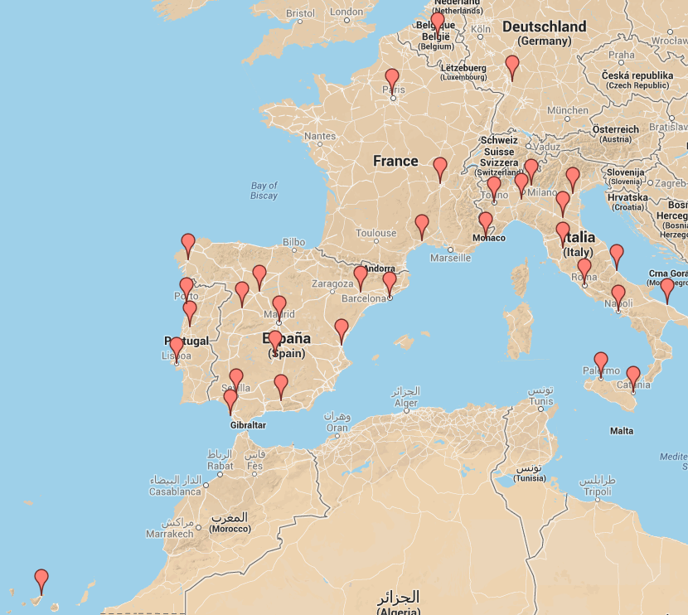
Hinaus in die Welt / Auslandsstudium
Studieninformationstag 2021 Die Romanistik stellt sich vor
Studieninformationstag 2019 Die Romanistik stellt sich vor
Studieninformationstag – 19. November 2014 Die Romanistik stellt sich vor

Slide 28
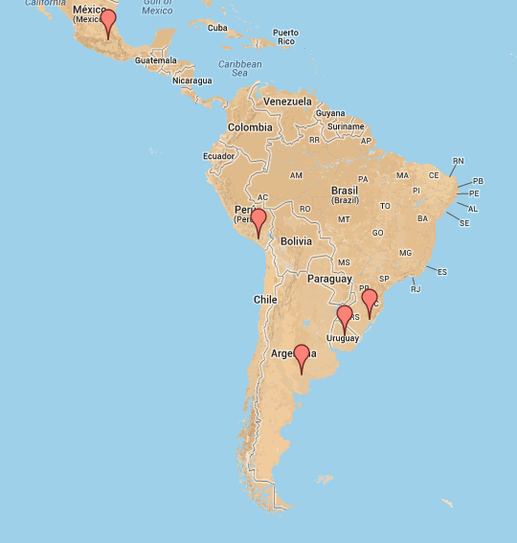
Hinaus in die Welt / Auslandsstudium
Studieninformationstag 2021 Die Romanistik stellt sich vor
Studieninformationstag 2019 Die Romanistik stellt sich vor
Studieninformationstag – 19. November 2014 Die Romanistik stellt sich vor

Slide 29
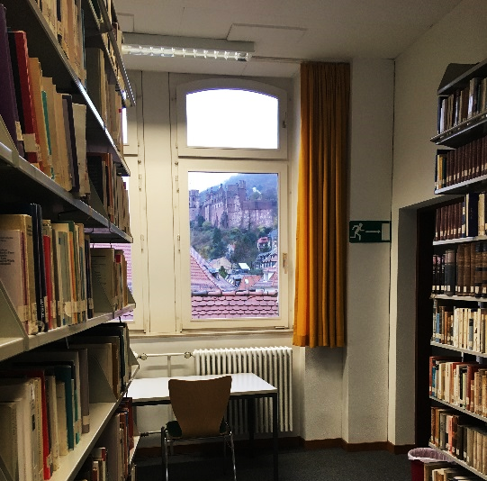
Die Seminarbibliothek
ca. 113.000 Werke, darunter:
ca. 160 laufende Zeitschriften
Video- und Audiokassetten
CDs und DVDs
Studieninformationstag 2021 Die Romanistik stellt sich vor
Studieninformationstag 2019 Die Romanistik stellt sich vor
Studieninformationstag – 19. November 2014 Die Romanistik stellt sich vor

Slide 30
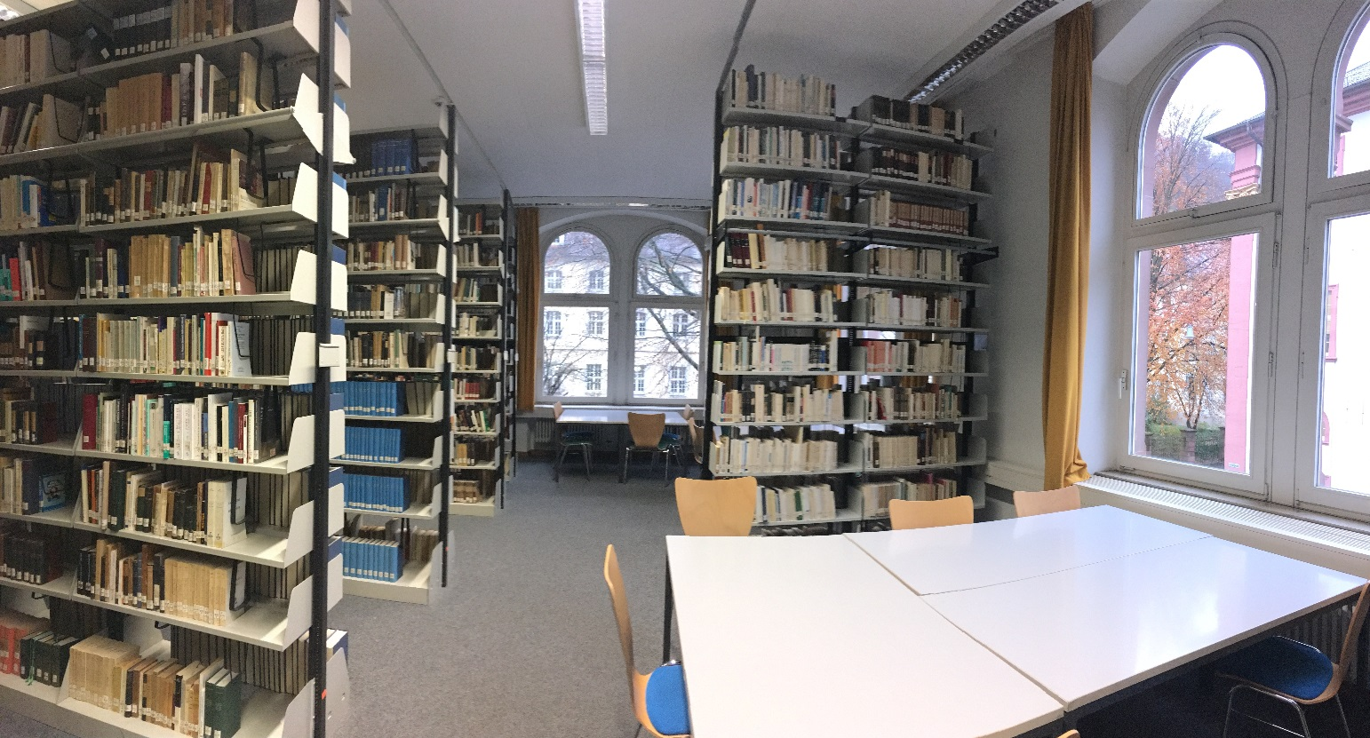
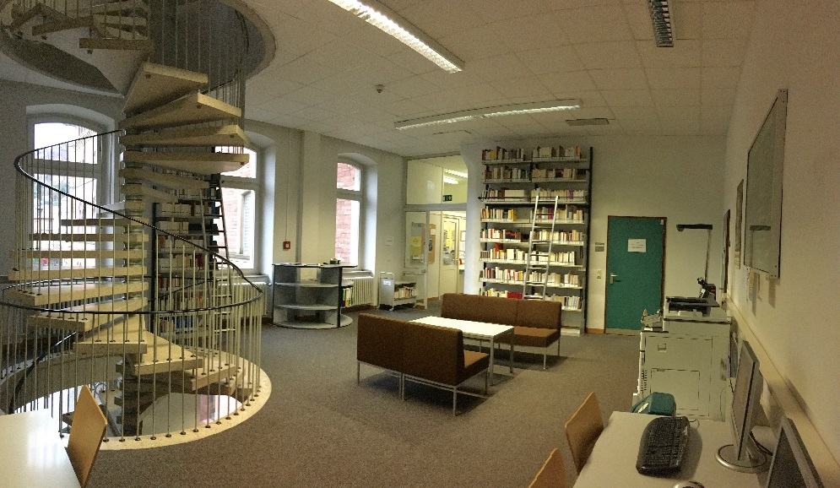
Die Seminarbibliothek
ca. 120 Leseplätze
1 Kopiergerät
1 Buchscanner (für USB-Sticks)
3 Computerarbeitsplätze
Studieninformationstag 2019 Die Romanistik stellt sich vor
Studieninformationstag 2019 Die Romanistik stellt sich vor
Studieninformationstag – 19. November 2014 Die Romanistik stellt sich vor

Slide 31
Die Fachschaft der Romanistik
ehrenamtlich engagierte Studierende
verantwortlich für Kennenlernmöglichkeiten, z. B. Kneipentouren
ehrenamtliche Beratung/Unterstützung der Studierenden während der gesamten Studienzeit
stellt Personal für die universitären Gremien (Fachrat, StuRa, Fakultätsrat etc.)
wöchentliche Sitzungen
http://www.fsrose.uni-hd.de
Studieninformationstag 2021 Die Romanistik stellt sich vor
Studieninformationstag 2019 Die Romanistik stellt sich vor
Studieninformationstag – 19. November 2014 Die Romanistik stellt sich vor

Slide 32
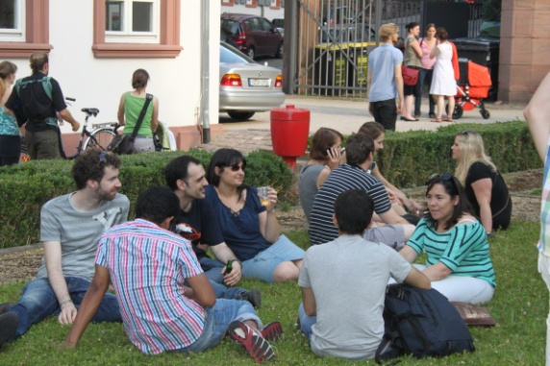
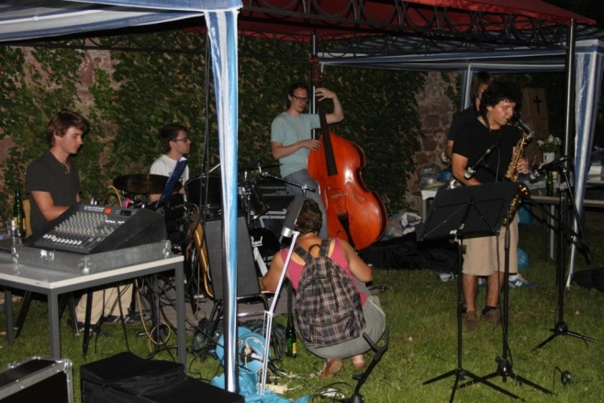
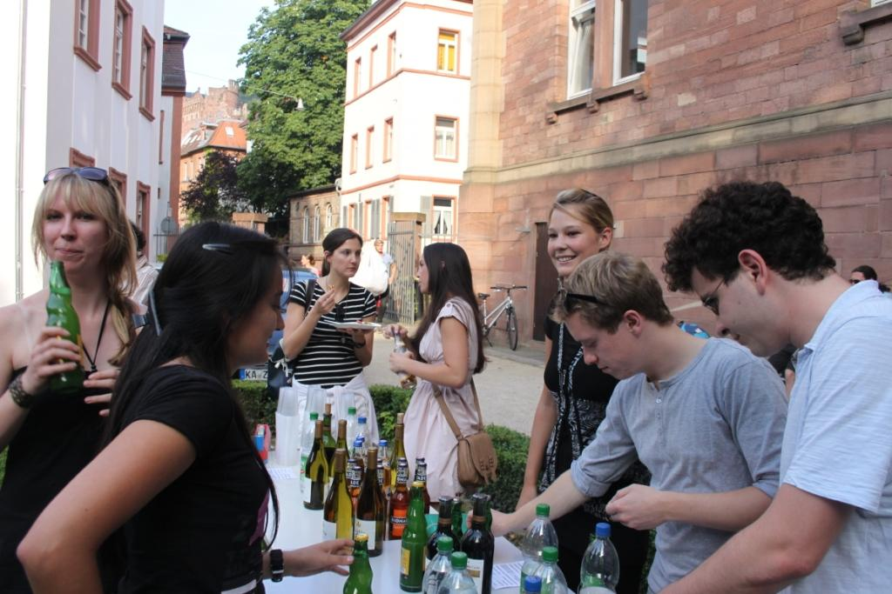
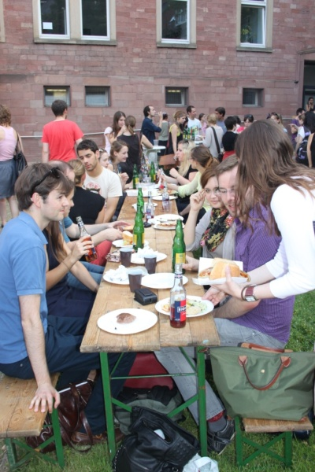
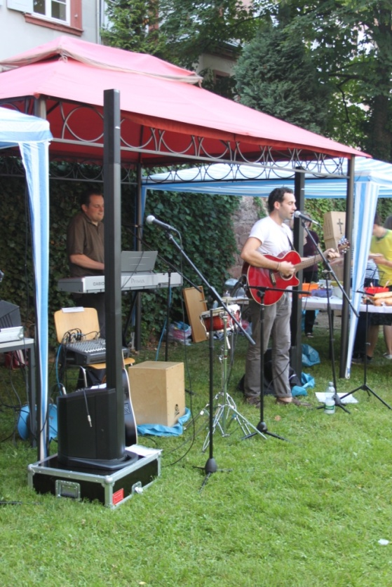
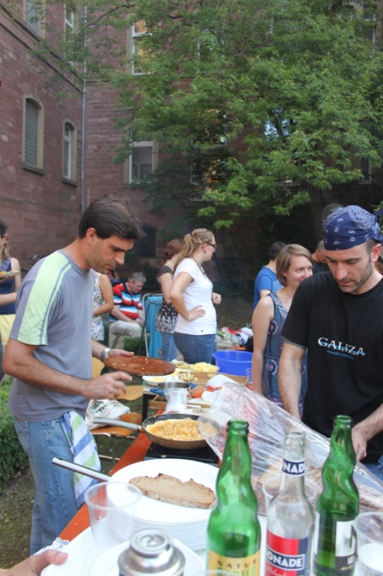
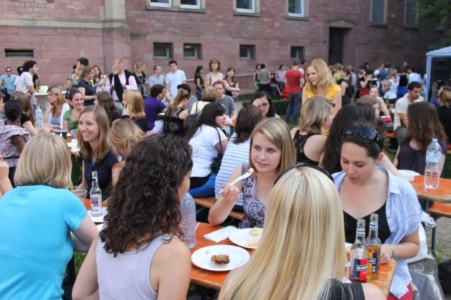
Die Romanistik feiert: Sommerfest
Studieninformationstag 2021 Die Romanistik stellt sich vor
Studieninformationstag 2019 Die Romanistik stellt sich vor
Studieninformationstag – 19. November 2014 Die Romanistik stellt sich vor

Slide 33
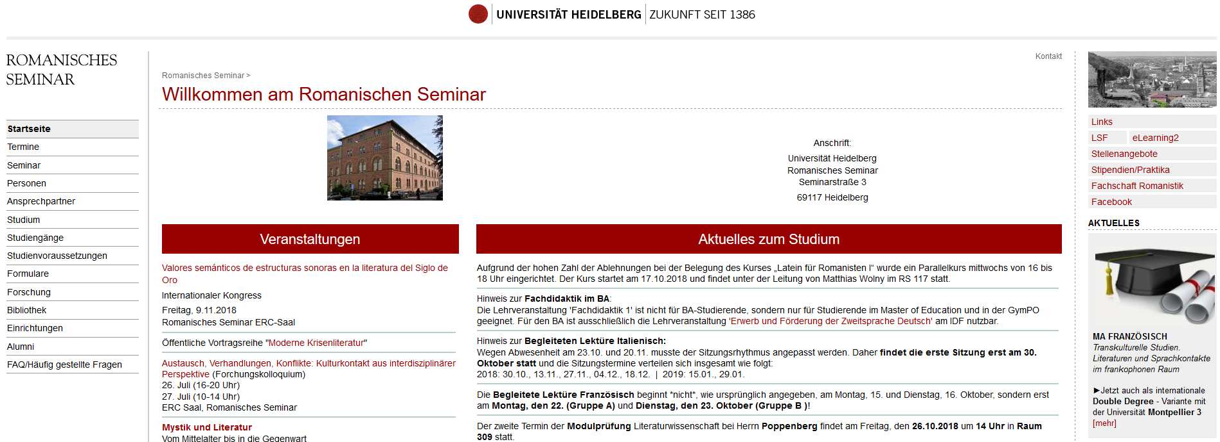
Weitere Informationen online
Informationen zu allen Aspekten des Romanistik-Studiums finden Sie auf der Website des Romanischen Seminars:
www.uni-heidelberg.de/rose
Studieninformationstag 2021 Die Romanistik stellt sich vor
Studieninformationstag 2019 Die Romanistik stellt sich vor
Studieninformationstag – 19. November 2014 Die Romanistik stellt sich vor

